Slide 1




BÀI GIẢNG TRỰC TUYẾN

Slide 2




TIẾNG VIỆT 3
ÔN TẬP
GIỮA HỌC KÌ 1.
TIẾT 6

Slide 3

Giờ học bắt đầu

Slide 4
TUẦN 9
TIẾNG VIỆT
ÔN TẬP GIỮA HỌC KÌ 1 ( TIẾT 6)

Slide 5

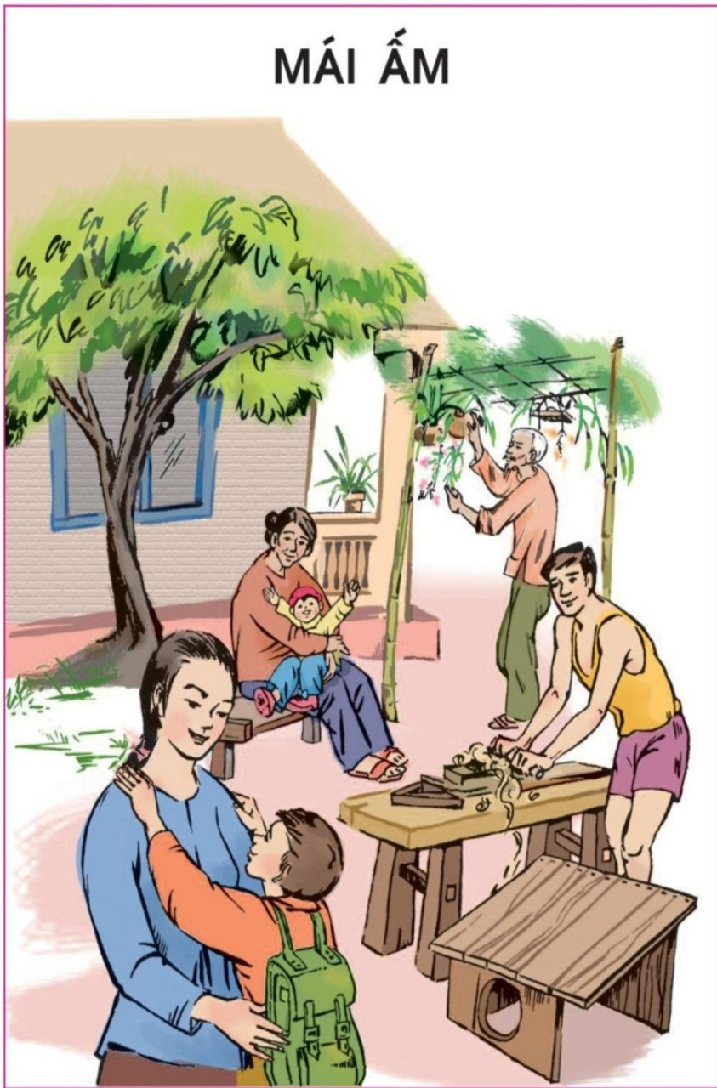
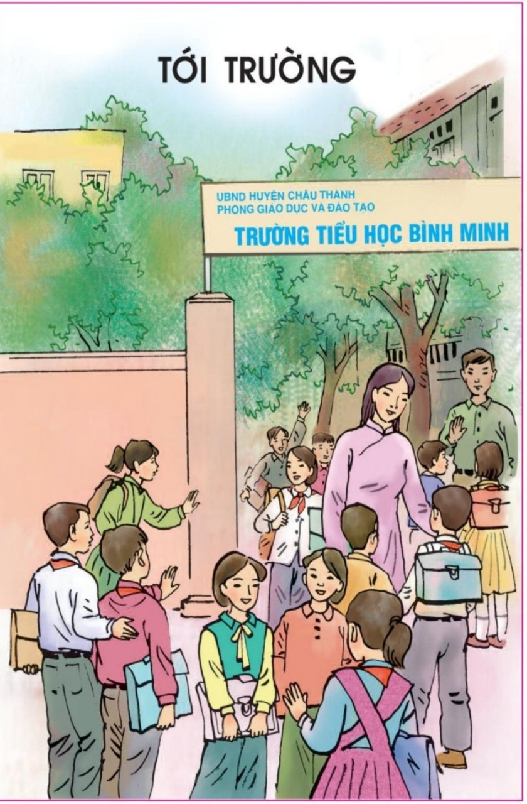
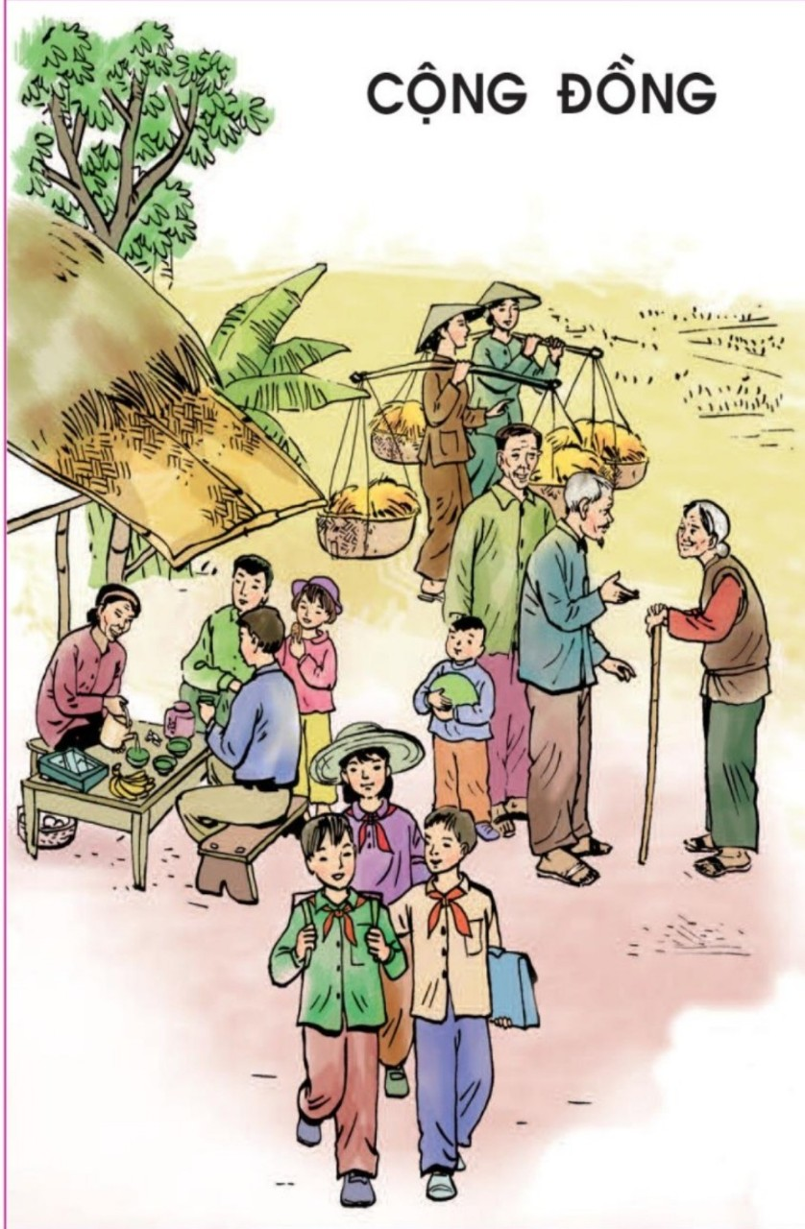

Slide 6


Slide 7





Tiếng Việt
ÔN TẬP GIỮA HỌC KÌ I (TIẾT 6)

Slide 8
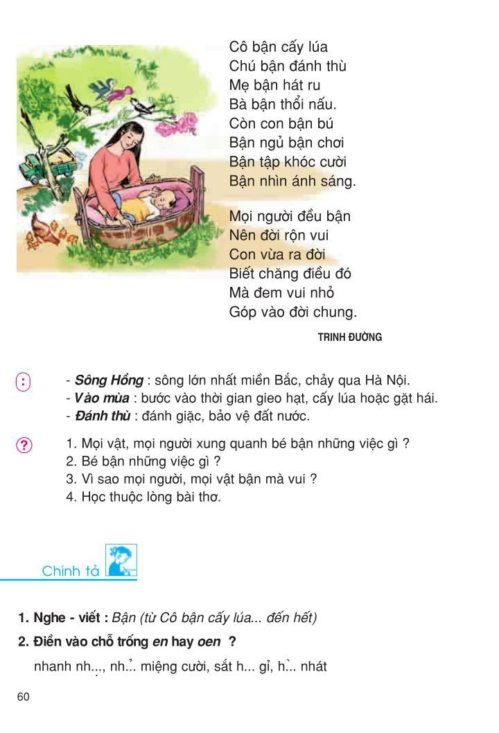
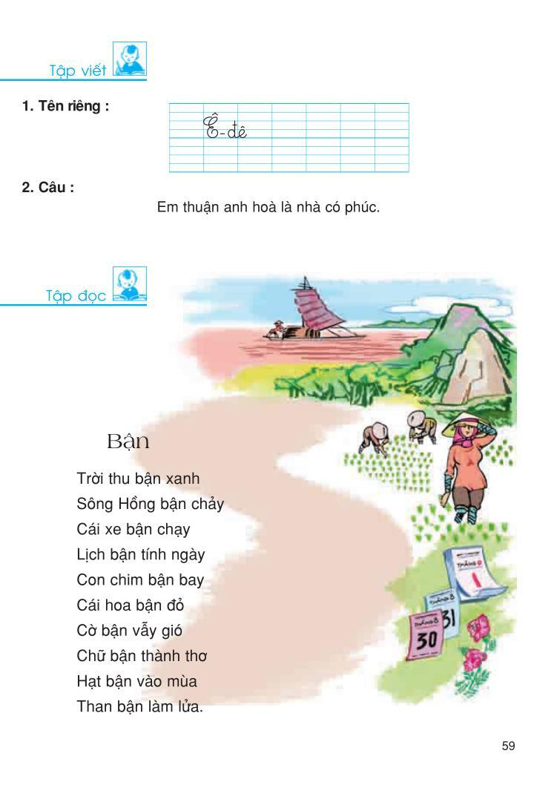
Bận– STV lớp 3 (tập 1) trang 59
Đọc thuộc lòng 2 khổ thơ cuối bài
Bận.
Bé bận những việc gì?

Slide 9
Tiếng Việt
ÔN TẬP GIỮA HỌC KÌ I (TIẾT 6)

Slide 10
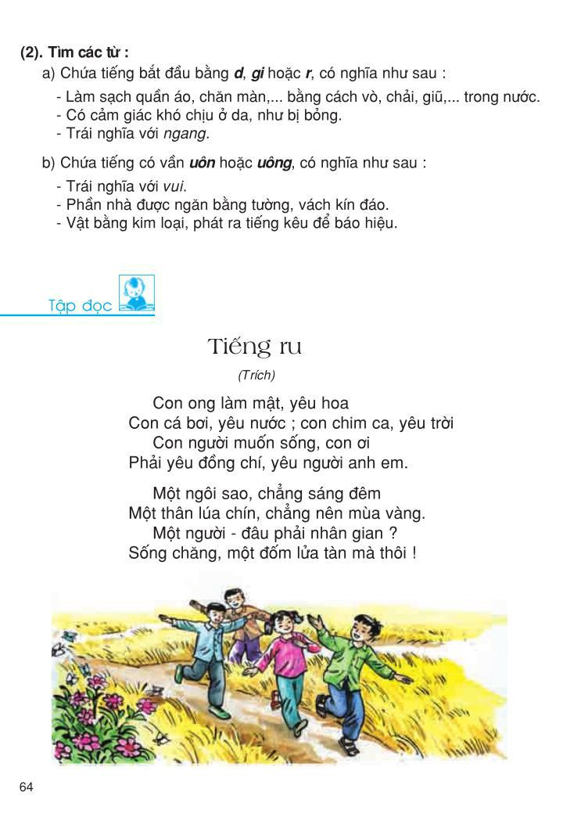
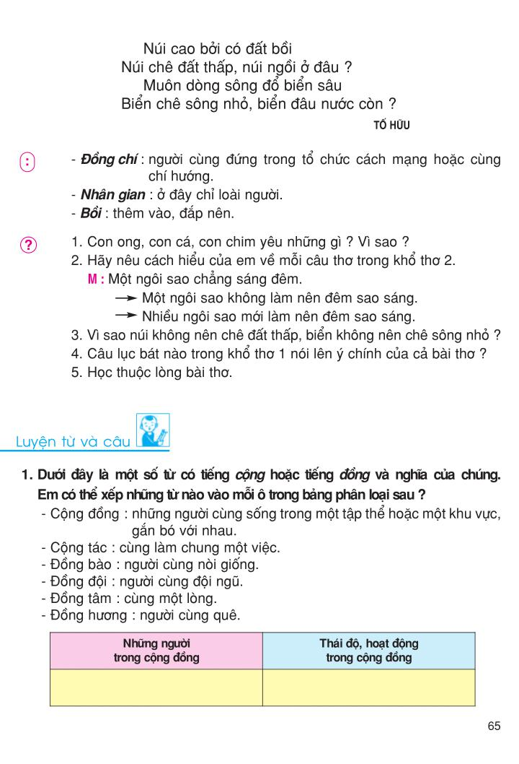
Tiếng ru – STV lớp 2 tập 1- trang 64
Vì sao núi không nên chê đất thấp, biển không nên chê sông nhỏ?
Đọc thuộc lòng bài thơ
Tiếng ru

Slide 11
Tiếng Việt
ÔN TẬP GIỮA HỌC KÌ I (TIẾT 6)

Slide 12

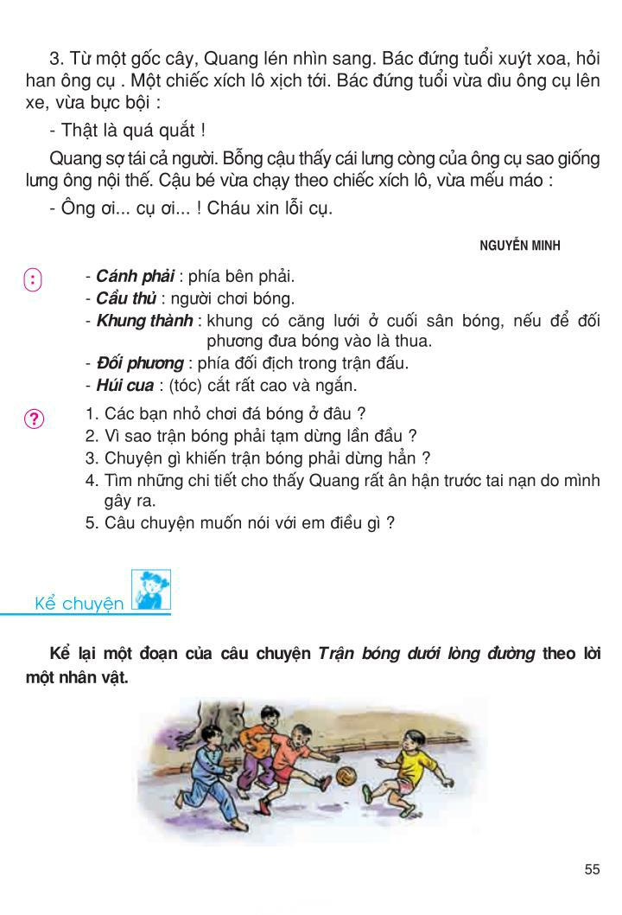
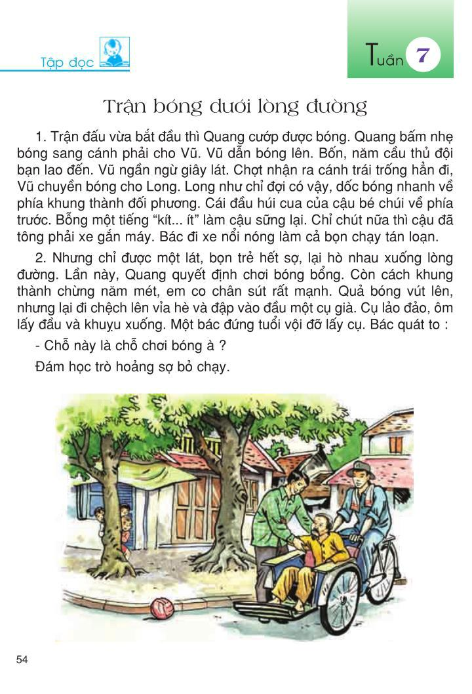
Trận bóng dưới lòng đường – STV lớp 2 (tập 1) trang 54
Vì sao trận bóng phải tạm dừng lần đầu?
Đọc đoạn 2

Slide 13
Tiếng Việt
ÔN TẬP GIỮA HỌC KÌ I (TIẾT 6)

Slide 14
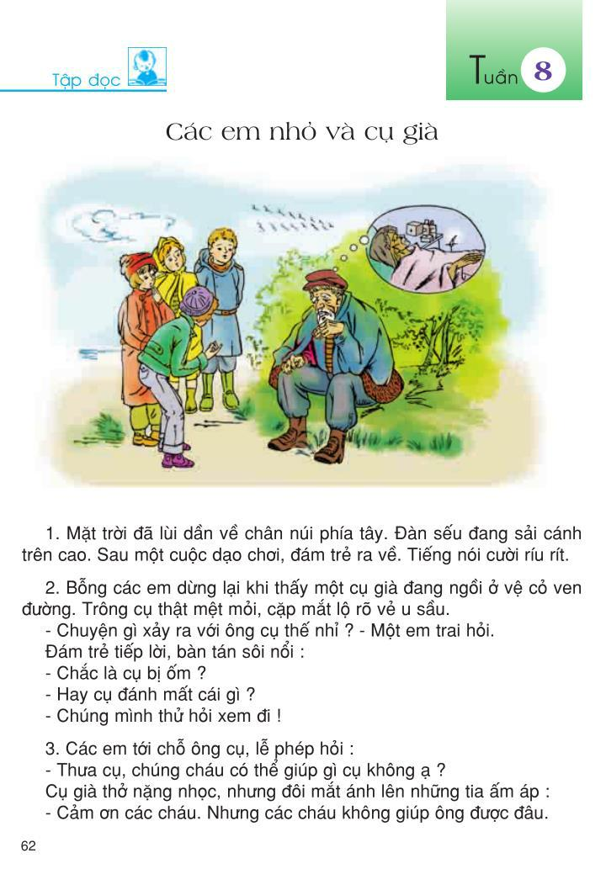
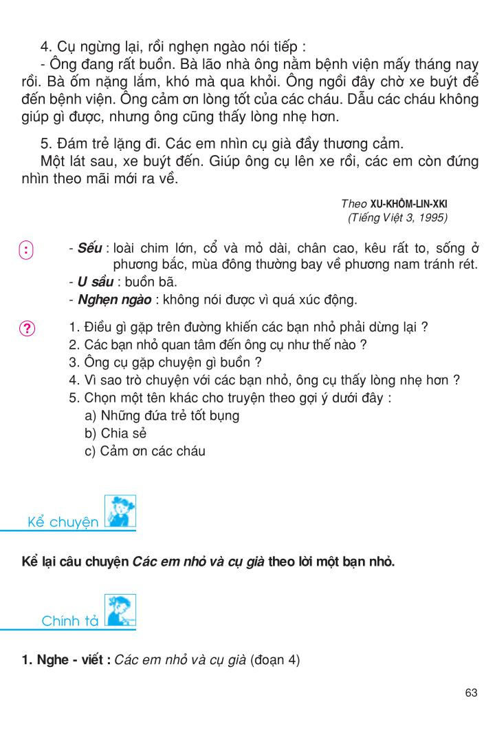
Các em nhỏ và cụ già– STV lớp 2 tập 1 trang 62
Vì sao trò chuyện với các bạn nhỏ, ông cụ thấy nhẹ hơn?
Đọc đoạn 4

Slide 15
Bài 2: Chọn từ thích hợp trong ngoặc đơn để bổ sung ý nghĩa cho các từ in đậm:
Xuân về, cây cỏ trải một màu…………….Trăm hoa đua nhau khoe sắc. Nào chị hoa huệ…………...,chị hoa cúc ……………, chị hoa hồng……………bên cạnh cô em vi-ô-lét tím nhạt, mảnh mai.
Tất cả đã tạo nên một vườn xuân………
(
,
,
,
)
đỏ thắm
trắng tinh
xanh non
vàng tươi
rực rỡ
,

Slide 16
Bài 3: Em có thể đặt dấu phẩy vào chỗ nào trong các câu sau .
a) Hằng năm cứ vào cuối tháng 9 các trường lại khai giảng năm học mới.
b) Sau ba tháng hè tạm xa trường chúng em lại náo nức tới trường gặp thầy gặp bạn.
c) Đúng 8 giờ trong tiếng Quốc ca hùng tráng lá cờ đỏ sao vàng được kéo lên ngọn cột cờ.

Slide 17
Bài 3: Em có thể đặt dấu phẩy vào chỗ nào trong các câu sau .
,
,
a) Hằng năm cứ vào cuối tháng 9 các trường lại khai giảng năm học mới.
b) Sau ba tháng hè tạm xa trường chúng em lại náo nức tới trường gặp thầy gặp bạn.
,
,
c) Đúng 8 giờ trong tiếng Quốc ca hùng tráng lá cờ đỏ sao vàng được kéo lên ngọn cột cờ.
,
,

Slide 18
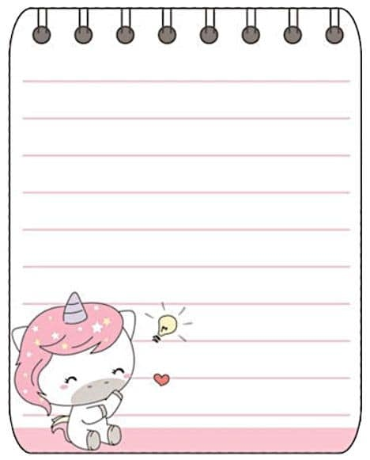

Ôn lại các bài đã học
Dặn dò
Chuẩn bị bài ôn tập tiết 7.

Slide 19

Chào tạm biệt các em!

